Slide 1
第11章 外部排序

Slide 2
11.1 外存信息的存取
为什么需要文件管理和外排序？
数据量太大不可能同时把它们放到内存中
需要把全部数据放到磁盘中
对于在外存中存储的数据，其数据结构就称为文件结构（file structure）
外排序是针对磁盘文件所进行的排序操作
提高文件存储效率和运算效率

Slide 3
11.1 外存信息的存取
主存储器和外存储器
主存储器 ( primary memory 或 main memory，简称内存/主存)
随机访问存储器( RAM )
高速缓存( cache )
视频存储器( video memory )
外存储器 ( peripheral storage 或 secondary storage，简称外存)
硬盘 / 软盘 / 磁带 / U盘

Slide 4
11.1 外存信息的存取
外存的特点
优点：永久存储能力、便携性
缺点：访问时间长
访问磁盘中的数据比访问内存慢五六个数量级。
因此，在对外存的数据结构及其上的操作时，必须遵循的基本原则是：尽量减少访外次数！

Slide 5
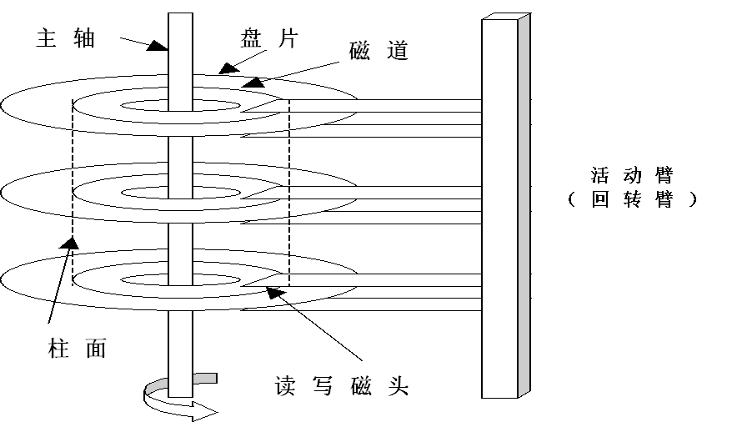
11.1 外存信息的存取
磁盘的物理结构

Slide 6
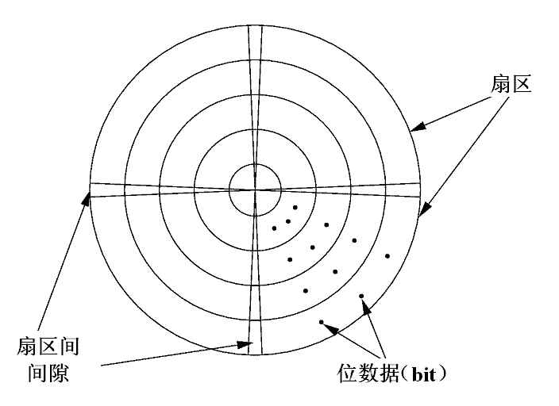
11.1 外存信息的存取
磁盘磁片的组织

Slide 7
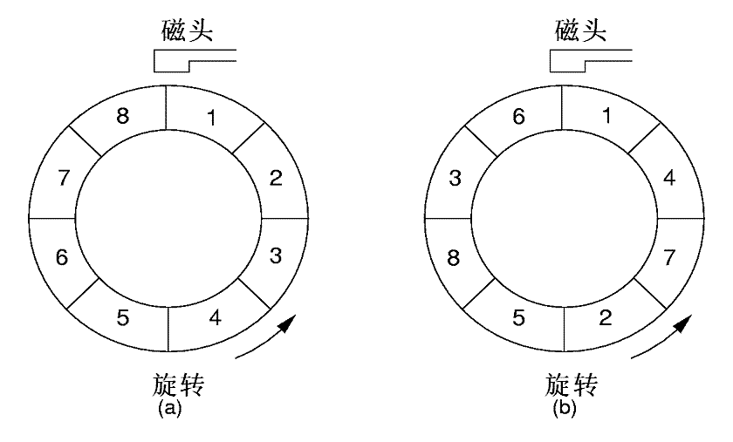
11.1 外存信息的存取
磁道的组织（交错法）
（a）没有扇区交错 （b）以3为交错因子

Slide 8
11.1 外存信息的存取
磁盘的存取步骤
选定某个盘片
选定某个柱面，也就是要确定磁道
这需要把磁头移动到该柱面 ，这个移动过程称为寻道( seek )
确定所要读写的数据在磁盘上的准确位置
这段时间一般称为旋转延迟( rotational delay 或者rotational latency )
真正进行读写

Slide 9
11.1 外存信息的存取
磁盘的存取时间
间
时
磁道
输
数
寻道
时间
据
信
传
息
磁臂
向
等
间
方
待
时
转
旋
磁
盘

Slide 10
11.1 外存信息的存取
磁盘的存取时间
磁盘访问时间主要由寻道时间、旋转延迟时间和数据传输时间组成。
寻道时间（Seek time）t_{seek}：是移动磁盘臂，定位到正确磁道所需的时间。
旋转延迟时间t_{la}：是等待被存取的扇区出现在读写头下所需的时间。
传输时间t_{wm}：是传输一个字符的时间。
T_{I/O}=t_{seek} + t_{la} + t_{wm}

Slide 11
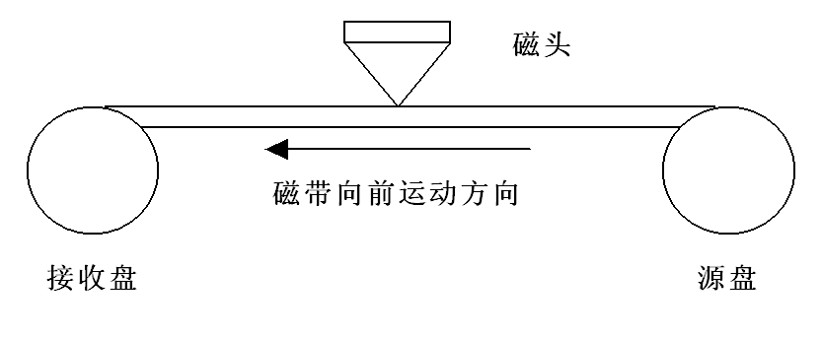
11.1 外存信息的存取
磁带运行示意
磁带卷在一个卷盘上，运行时磁带经过读写磁头，把磁带上的信息读入计算机，或把计算机中的信息写在磁带上。

Slide 12
11.1 外存信息的存取
外存文件的组织
文件是一些记录的集合，每个记录可由一个或多个数据项组成。
数据项也称为字段，或属性。
职工号 | 姓名 | 性别 | 职务 | 婚姻状况 | 工资
156 | 张东 | 男 | 程序员 | 未婚 | 7800
860 | 李珍 | 女 | 分析员 | 已婚 | 8900
510 | 赵莉 | 女 | 程序员 | 未婚 | 6900
950 | 陈萍 | 女 | 程序员 | 未婚 | 6200
620 | 周力 | 男 | 分析员 | 已婚 | 10300

Slide 13
11.1 外存信息的存取
逻辑文件
对高级程序语言的编程人员而言，磁盘中可以随机访问的文件被当作一段连续的字节，且可将这些字节组合起来构成记录，这种文件被称为逻辑文件。
物理文件
实际存储在磁盘中的物理文件通常不是一段连续的字节，而是按“块”分布在整个磁盘中。
文件管理器
是操作系统的一部分，当应用程序请求从逻辑文件中读取数据时，它将这些逻辑位置映射为磁盘中具体的物理位置。

Slide 14
11.1 外存信息的存取
文件的逻辑结构
文件是记录的集合。
当一个文件的各个记录按照某种次序排列起来时，各记录间就自然地形成了一种线性关系。
因而，文件可看成是一种线性结构。
文件的物理结构
顺序结构——顺序文件
计算寻址结构——散列文件
带索引的结构——带索引文件

Slide 15
11.1 外存信息的存取
文件的物理结构
顺序文件：记录按照自然次序依次存储
存取第 i 个记录之前，必须存取第 i-1 个记录
新记录只能插在文件尾部
更新文件中的数据必须将整个文件复制一遍
散列文件： 通过散列函数和冲突处理
索引文件：带有按关键字数据项进行索引的文件
虚拟存储存取方式 VSAM：索引顺序文件，用B+ 树作为动态索引树

Slide 16
11.1 外存信息的存取
文件上的操作
检索：在文件中寻找满足一定条件的记录
修改：对记录中某些数据值进行修改。若对关键字进行修改，就相当于删除加插入。
插入：向文件中增加一个新记录。
删除：从文件中删去一个记录 。
排序 ：对指定好的数据项，按其值的大小把文件中的记录排成序列。常用的是按关键字排序。

Slide 17
11.2 外部排序的方法
外排序( external sort )
外存设备上（文件）的排序技术
由于文件很大，无法把整个文件的所有记录同时调入内存中进行排序，即无法通过一次内排序完成全部排序
以物理块（页块）为单位进行读写
读写速度慢，比内存读写速度慢5-6个数量级
外部排序算法的主要目标：尽量减少读写磁盘的次数

Slide 18
11.2 外部排序的方法
外排序( external sort )
由于待排序记录数量很大，无法把所有记录同时调入内存中进行排序，即无法进行整体的内排序
划分成若干部分，即归并段，用某种有效的内排序方法对各段进行初始排序，这些经过排序的段通常称为顺串(run)，它们生成之后立即被写回到外存上。
对顺串集进行分组归并，经多趟归并，最终形成一个已排序的文件。

Slide 19
11.2 外部排序的方法
由于待排序记录数量很大，无法把所有记录同时调入内存中进行排序，即无法进行整体的内排序
磁盘排序过程
文件分成若干尽可能长的初始归并段；
用某种有效的内排序方法对文件的各段进行初始排序，这些经过排序的段通常称为顺串(run) ，它们生成之后立即被写回到外存上
对顺串进行分组归并，经多趟归并，最终形成一个排序文件。
。

Slide 20
11.2 外部排序的方法
外排序通常由两个相对独立的阶段组成
文件形成尽可能长的初始顺串
逐趟归并顺串，最后形成对整个数据文件的排列文件
外排序的特点
归并结果可能超过内存容量，因此，归并的过程是：边输入待排序记录，边排序，同时输出已归并的记录。在一趟归并中，所有归并的记录均需要读一次写一次

Slide 21
11.2 外部排序的方法
设u=10000个记录，分为m=10个段，每段有1000个记录。
k=2路归并需要进行s=4趟归并。
归并趟数 s = ⎡log₂m ⎤
R1
R2
R3
R4
R5
R6
R7
R8
R9
R10
R12
R34
R56
R78
R910
R1234
R5678
R910
R12345678
R910
R
21

Slide 22
11.2 外部排序的方法
设u=10000个记录，分为m=10个段，每段有1000个记录。
进行k=2路归并，则需要进行s=4趟归并。
假设磁盘每个物理块可容纳200个记录，则每趟需要50次读50次写操作。全部排序共需要d=500次读写。
外部排序需要的总时间为：
t_{ES} = m*t_{IS} + d*t_{IO} + s*ut_{mg}
内部排序所需总时间
外存读写所需总时间
内部归并所需总时间
则上例中t_{ES} = 10*t_{IS} + 500*t_{IO} + 4*10000*t_{mg}

Slide 23
11.2 外部排序的方法
因为t_{IO} >> t_{mg，}提高外排序的速度，首先减少总读写次数d
d和归并过程的关系：
归并路数 k 归并趟数s 总读写磁盘次数 d
2 4 500
5 2 300
10 1 200
s = ⎡log_{k}m ⎤
为了减小d，应该减小s。
减小总读写次数的途径：增加归并路数k或减小初始段数m
t_{ES} = m*t_{IS} + d*t_{IO} + s*ut_{mg}
内部排序所需总时间
外存读写所需总时间
内部归并所需总时间

Slide 24
11.2 多路平衡归并排序(k-way Balanced merging)
增加归并路数 k，减小总读写磁盘次数 d
6路平衡归并树：36个初始归并段
一般地，对于k 路平衡归并，如果有 m 个初始归并段，需要归并 ⎡log_{k}m ⎤ 趟。

Slide 25
11.2多路平衡归并排序
k-路归并
k-路归并时，在 k 个关键字中选最小值采用简单选择排序方法，需要对关键字做 k-1次比较。
问题：在简单选择排序时许多关键字间进行了不止一次的重复比较，导致时间的浪费。
解决办法：若在选择最小者时，采用二叉树将中间比较结果保留下来，减少重复比较次数，从而使排序的速度提高。

Slide 26
11.2多路平衡归并排序
锦标赛选择树
选择树是一棵二叉树，该树中的分支结点是该结点两个孩子中的较小者，根结点是这棵树各叶结点中的最小者。
6
8
最小值
由下往上调整
8
6
9
6
17
9
20
8
k=8时
10
9
20
+∞
8
9
90
17
6
为选择次小者，可把该记录原始位置（叶结点）设成一个大于所有关键字的值“+∞”。进行输出-调整。

Slide 27
11.2多路平衡归并排序
锦标赛选择树
为选取下一个最小者，只需对该叶结点到根结点所经路径上的各结点与其左或右兄弟进行比较和适当的调整即可，其他结点保持原样。
9
9
10
8
9
8
9
17
10
20
8
17
+∞
10
9
9
k=8时
+∞
+∞
10
+∞
8
9
90
17
9
20
+∞
输出8，并调整
输出9，并调整
输出9，并调整

Slide 28
11.2多路平衡归并排序
胜者树：结点记录胜者信息
利用选择树的思想，对顺串进行k-路归并。
树的每个叶结点对应一个顺串的输入缓冲区，记录该归并段的当前关键字，
分支结点保存孩子结点中键值较小的记录。根结点是树中键最小的记录。
输出根结点后，用该记录所在顺串的下一个关键字填补它所对应叶子节点的位置，并作适当调整。这样的调整不会涉及到整棵树，而只需考虑从根结点到该位置的路径上的各个结点。

Slide 29
11.2多路平衡归并排序
胜者树
当前8个待归并顺串的前3个关键字值：
10, 15, 19 9, 20, 38 20, 22, 34 6, 15, 25
8, 17, 50 18, 21, 44 90, 95, 108 24, 32, 66
6
1
2
6
8
3
4
9
5
6
6
8
7
24
8
9
10
11
12
13
14
15
10
9
20
6
8
18
90
24
15
19
...
20
38
...
22
34
...
15
25
...
17
50
...
21
44
...
95
108
...
32
66
...

Slide 30
11.2多路平衡归并排序
胜者树
对 8 个待归并顺串进行一次归并。先输出根结点上关键字为 6 的记录，它原位于最底层编号为 11 的叶结点处，用15顶替。局部调整 。
8
1
6
2
9
8
3
6
6
7
24
4
9
5
15
6
8
8
9
10
11
12
13
14
15
10
9
20
15
8
18
90
24
6
15
19
...
20
38
...
22
34
...
15
25
...
17
50
...
21
44
...
95
108
...
32
66
...
25
...

Slide 31
11.2多路平衡归并排序
胜者树
输出原位于编号为12的记录8，并用它后面值为“17”的关键字进行顶替。做适当调整...
输出 9，再继续进行调整......
8
1
10
9
6
2
8
3
9
17
6
10
6
7
24
4
15
6
8
9
5
17
10
8
9
10
11
12
13
14
15
8
18
90
24
10
20
15
17
9
20
6
15
19
...
20
38
...
22
34
...
15
25
...
17
50
...
95
108
...
32
66
...
38
...
25
...
50
...
21
44
...

Slide 32
11.2多路平衡归并排序
胜者树：实现
胜者树是完全二叉树，算法实现时，采用顺序存储结构保存。非叶结点保存的是“胜者”对应叶节点的编号。
1
保存：胜者对应叶结点的编号
11
6
2
8
3
6
12
11
15
11
7
24
4
6
6
8
9
5
12
9
8
9
10
11
12
13
14
15
10
9
20
6
8
18
90
24
15
19
...
20
38
...
22
34
...
15
25
...
17
50
...
21
44
...
95
108
...
32
66
...

Slide 33
11.2多路平衡归并排序
败者树：结点记录败者信息
败者树是一棵有 k 个叶结点的完全二叉树
每个叶结点存放各归并段的当前记录；
分支结点存放该结点两个孩子中的较大者（败者），而让较小者（胜者）参加上一层的比较，即胜者“出线”参加下一轮比赛。每个败者都停在自己失败的赛场上。
根结点里存放最终的失败者。

Slide 34
11.2多路平衡归并排序
败者树：结点记录败者信息
根结点里仍存放最终的失败者。
在根的上面附加一个结点，存放全局的优胜者——冠军。
6
0
8
1
2
9
24
3
4
10
5
20
6
18
7
90
8
9
10
11
12
13
14
15
10
9
20
6
8
18
90
24
15
19
...
20
38
...
22
34
...
15
25
...
17
50
...
21
44
...
95
108
...
32
66
...

Slide 35
11.2多路平衡归并排序
败者树：结点记录败者信息
输出“6”，之后进行调整。
6
0
8
9
1
8
2
15
24
3
9
20
7
90
4
10
5
20
6
18
8
9
10
11
12
13
14
15
10
9
20
15
8
18
90
24
6
15
19
...
20
38
...
22
34
...
15
25
...
17
50
...
21
44
...
95
108
...
32
66
...
25
...

Slide 36
11.2多路平衡归并排序
败者树：说明
胜者树在人工处理时比较直观，但在程序实现时，特别是在自底向上重构胜者树时，不如败者树方便。
当前最小元素所在叶节点到根的路径上，分支结点都记录着被最小元素击败的对手，所以输出最小元素并由后继者代替之后，重构败者树时，很容易找到要比较的“对手”。

Slide 37
11.2多路平衡归并排序
败者树：实现
是完全二叉树，采用顺序存储。非叶结点保存的是败者在对应叶结点的下标（编号）。
11
0
6
8
1
12
2
24
3
9
15
9
90
4
20
7
14
10
6
13
8
5
18
10
8
9
10
11
12
13
14
15
10
9
20
6
8
18
90
24
15
19
...
20
38
...
22
34
...
15
25
...
17
50
...
21
44
...
95
108
...
32
66
...

Slide 38
11.2多路平衡归并排序
算法描述（P298算法11.1）
typedef int LoserTree[k]; //采用顺序存储结构
typedef struct {
KeyType key;
} ExNode, External[ k+1 ]; // 外结点，存待归并关键字
void K_Merge( LoserTree &ls, External &b )
{ // ls[0..k-1]：保存非叶结点
// b[0]~b[k-1]：败者树的 k 个叶结点，k个归并段的当前关键字
}

Slide 39
11.2多路平衡归并排序
算法描述（P298算法11.1）
void K_Merge( LoserTree &ls, External &b )
{
}
for ( i=0; i<k; ++i ) input( b[i].key); // 读入关键字
CreateLoserTree( ls ); //建树，最小值 b[ ls[0] ].key
while ( b[ls[0]].key != MAXKEY )
{ q = ls[0];
output(q);
input(b[q].key, q);
Adjust( ls, q ); // 调整败者树，选择新的最小值
}
output( ls[0] ); // 将MAXKEY输出到归并段

Slide 40
11.2多路平衡归并排序
算法描述（P299算法11.2）
void Adjust( LoserTree &ls, int s )
{ //从叶结点b[s]开始，依次将当前的b[s]与父结点指示的失败者进行比较，将失败者所在归并段的段号记入父节点中。
}
t = ( s + k )/2; // ls[ t ]是 b[ s ] 的双亲结点
while ( t >= 0 )
{ if ( b[s].key > b[ ls[0] ].key )
s <=> ls[ t ]; // s：新的胜者的下标
t = t/2;
}
败者树的高度为⎡log₂k⎤+1 ，在每次调整，找下一 个具有最小关键码对象时, 需要进行 ⎡log₂k⎤次关键码比较。
ls[ 0 ] = s; // 保存全胜者下标

Slide 41
11.2多路平衡归并排序
算法描述（P299算法11.3）
void CreateLoserTree( LoserTree &ls )
{ // b[ 0 .. k-1]：为完全二叉树 ls 的叶结点，保存键值
// 沿从叶结点到根的 k 条路径将 ls 调整为败者树
}
b[ k ] = MINKEY; // 设为最小值
for ( i=0; i<k; ++i)
ls[ i ] = k; // 设置 ls 中败者的初值
for ( i=k-1; i>=0; --i )
Adjust( ls, i ); // 从b[k-1] 到 b[0]调整败者

Slide 42
11.2多路平衡归并排序
归并路数 k 的选择不是越大越好。归并路数 k增大时，相应需增加输入缓冲区个数。如果可供使用的内存空间不变，势必要减少每个输入缓冲区的容量，使内外存交换数据的次数增大。

Slide 43
11.3 置换-选择排序
归并的趟数：s = ⎡log_{k}m⎤
减小m可以进一步降低归并趟数。很显然增加段内记录数量，就可以减少m。
但是，初始段是根据内存容量读入部分记录进行内排序生成的，而内存容量限制是一定的，如何在不增加内存的情况下减少m呢？

Slide 44
11.3 置换-选择排序Replacement-Selection Sorting
设输入文件FI中24个记录的关键字序列为 {51,49, 39, 46, 38, 29, 14, 61, 15, 30, 1, 48, 52, 3, 63, 27, 4, 13, 89, 24, 46, 58, 33, 76}
假设内存工作区WA可容纳6个记录，得：
Run1：29, 38, 39, 46, 49, 51
Run2: 1,14, 15, 30, 48, 61
Run3: 3, 4, 13, 27, 52, 63
Run4: 24, 33, 46, 58, 76, 89
在排序中，在逐个输出缓冲区的当前最小关键字的同时补充新数据，再选择比刚才输出关键字大的最小关键字，可以增加初始段的记录数目，从而减少初始段的数量

Slide 45
输出文件FO | 内存WA | 输入文件FI
空 | 空 | 51,49, 39, 46, 38, 29, 14, 61, 15, 30, 1, 48, 52, 3, 63, 27, 4, 13, 89, 24, 46, 58, 33, 76
空 | 51,49, 39, 46, 38, 29 | 14, 61, 15, 30, 1, 48, 52, 3, 63, 27, 4, 13, 89, 24, 46, 58, 33, 76
29 | 51,49, 39, 46, 38, 14 | 61, 15, 30, 1, 48, 52, 3, 63, 27, 4, 13, 89, 24, 46, 58, 33, 76
29,38 | 51,49, 39, 46, 61, 14 | 15, 30, 1, 48, 52, 3, 63, 27, 4, 13, 89, 24, 46, 58, 33, 76
29,38,39 | 51,49, 15, 46,61, 14 | 30, 1, 48, 52, 3, 63, 27, 4, 13, 89, 24, 46, 58, 33, 76
29,38,39,46 | 51, 49, 15, 30,61, 14 | 1, 48, 52, 3, 63, 27, 4, 13, 89, 24, 46, 58, 33, 76
29,38,39,46,49 | 51, 1, 15, 30, 61, 14 | 48, 52, 3, 63, 27, 4, 13, 89, 24, 46, 58, 33, 76
29,38,39,46,49,51 | 48, 1, 15, 30, 61, 14 | 52, 3, 63, 27, 4, 13, 89, 24, 46, 58, 33, 76
29,38,39,46,49,51,61 | 48, 1, 15, 30, 52, 14 | 3, 63, 27, 4, 13, 89, 24, 46, 58, 33, 76

Slide 46
11.3 置换-选择排序
所得结果为：
Run1：29, 38, 39,46,49,51,61
Run2: 1, 3, 14, 15, 27, 30, 48, 52, 63, 89
Run3: 4, 13, 24, 33, 46 ,58, 76

Slide 47
11.3 置换-选择排序
选择和置换过程的步骤如下：
1.从输入文件FI中把w个记录读入内存WA中，并构造败者树。
2.利用败者树在w中选择一个关键字最小的记录记为MINMAX。
3.将MINMAX记录写到输出文件FO中。
4.FI未读完, 则从FI读入下一个记录到WA中。
5.从WA中所有比关键字MINMAX大的记录中，选择最小的记录，作为新的MINMAX;
6. 重复3～5 , 直到WA中选不出新的MINMAX为止。此时, 在输出文件FO中得到一个初始归并段, 在它最后加一个归并段结束标志。
7. 重复2～6, 直到WA为空。

Slide 48
11.3 置换-选择排序
在WA中选择MINMAX记录，需要用败者树实现。
说明：
（1）WA中的记录作为败者树的外部节点，败者树中的根节点的父节点指示WA中关键字最小的记录；
（2）为了便于选出MINMAX记录，为每个记录除了关键字外，附加一个所在归并段序号。在比较时，先比段号，段号小的为胜；
（3）败者树的建立可从设工作区中所有记录的段号均为“零”开始，然后从FI中输入w个记录，自上而下调整败者树。

Slide 49
11.4 最佳归并树
问题
在合并阶段，如果初始的顺串不等长，应该如何组织顺串，减少磁盘读写次数？
实例
初始有9个顺串，其长度（块数）依次为：8, 23, 9, 15, 3, 12, 2, 6, 17。采用3路合并。应该如何进行才能使读盘次数最少？

Slide 50
11.4 最佳归并树
实例
初始有9个顺串，其长度（块数）依次为：8, 23, 9, 15, 3, 12, 2, 6, 17。采用3路合并。
平衡合并：
95
40
30
25
8 23 9 15 3 12 2 6 17
读写次数 =
2*2(8+23+9+15+3+12+2+6+17) = 380

Slide 51
11.4 最佳归并树
实例
8, 23, 9, 15, 3, 12, 2, 6, 17
95
28
44
23
11
8 9
12 15 17
2 3 6
读写次数 =
2*( 3*(2+3+6) + 2*(8+9+12+15+17) + 23) = 356

Slide 52
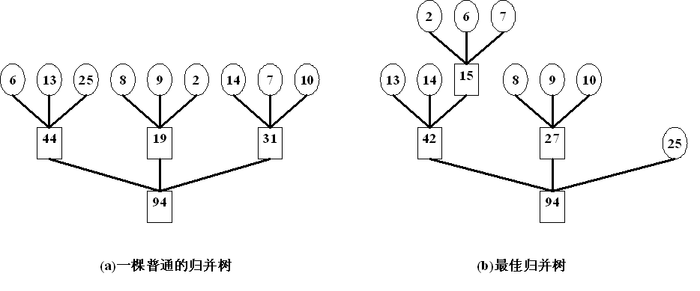
11.4 最佳归并树
最佳归并树
a) 访外总次数：(6+13+25+8+9+2+14+7+10)×2×2=376
b) 外存读/写块的次数：(2+6+7)×3×2+(13+14)×2×2 + (8+9+10)×2×2+25×2=356
Notes:
8, 23, 9, 15, 3, 12, 2, 6, 17

Slide 53
11.2 外部排序的方法
最佳归并树
如果在进行多路归并时，各初始顺串的长度不同，按照平衡归并，不见得是最优的。
把所有初始顺串的块数作为树的叶结点，如果是 K-路归并则建立起一棵 K-叉Huffman树。这样的一棵Huffman树就是最佳归并树。
通过最佳归并树进行多路归并可使对外存的I/O降到最少，提高归并执行效率。

Slide 54
11.4 最佳归并树
k元哈夫曼树
最佳 k-路归并树是一棵具有 n 个叶结点的 k 元哈夫曼树。
对于 k 元哈夫曼树，如果树中有 n 个叶结点和 n'个非叶结点，根据树的结点数目与边数的关系可知：kn' = n'+n-1。
则：n = (k-1)n' + 1
说明一棵 k 元哈夫曼树的叶结点数-1应该等于k-1的倍数。
如果初始顺串个数不满足上述条件，则要适当增加长度为0的虚拟顺串凑成 n。

Slide 55
11.4 最佳归并树
为使归并树成为一棵正则k叉树，可能需要补入空归并段。补空归并段的方法为：
归并树是只有度为 0 和度为 k 的结点的正则 k 叉树，设度为 0 的结点有 n₀(=m)个，度为 k的结点有 n_{k} 个，则有：
n₀ + n_{k} - 1 = k n_{k}
n_{k} = (n₀ -1)／(k - 1)。
如果 (m-1) % (k-1) = 0, 则说明这 m 个叶结点(即初始归并段)正好可以构造 k叉归并树。
否则需要增加空归并段。

Slide 56
11.4 最佳归并树
增加b个空归并段
令 u = (m-1) % (k-1) ;
b = (k–1) - u
加上 k-1-u 个空归并段，就可以建立最佳归并树。

Slide 57
1
3
5
7
9
13
16
20
24
30
38
1
3
5
n₀ = 11, k = 3, u=(11-1) % (3-1) = 0
7
9
9
13
16
20
24
30
38
1
3
5
7
9
9
1
3
5
13
16
20
24
25
30
38
7
9
9
1
3
5
13
16
20
24
25
30
7
9
9
13
16
20
38
49
79
24
25
30
38
49
166
3路最佳归并树

Slide 58
1
3
5
7
9
13
16
20
24
30
38
n₀ = 11, k = 4, u=(11-1) % (4-1) = 1 →需补充k-1-u=2个空段
0
0
1
3
4
5
7
9
13
16
20
24
30
38
0
0
1
3
4
5
7
9
13
16
20
24
25
30
38
73
4路最佳归并树
166

Slide 59
1
3
5
7
9
13
16
20
24
30
38
n₀ = 11, k = 5, (11-1) % (5-1) = 2→需补充k-u-1=2个空段
0
0
1
3
5
7
9
9
13
16
20
24
30
38
0
0
1
3
5
7
9
9
13
16
20
24
30
38
54
166
5路最佳归并树

Slide 60
练习题－排序
1．某内排序方法的稳定性是指( )。
A．该排序算法不允许有相同的关键字记录
B．该排序算法允许有相同的关键字记录
C．平均时间为O(n log n)的排序方法
D．以上都不对
2、下列排序方法中，哪一个是稳定的排序方法?
A．堆排序 B．二分法插入排序
C．希尔排序 D．快速排序
D，B

Slide 61
3、
A交换 B选择 C 插入
每次从无序表中取出一个元素，把它插入到有序表中的适当位置，此种排序方法叫做 排序；
每次从无序表中挑选出一个最小或最大元素，把它交换到有序表的一端，此种排序方法叫做 排序
每次直接或通过基准元素间接比较两个元素，若出现逆序排列时就交换它们的位置，此种排序 方法叫做 排序。
C, B, A

Slide 62
4、假定一组记录的排序码为(46,79,56,38,40,80)，对其进行快速排序的一次划分的结果为（ ）。
5、假定一组的记录的排序码为(46,79,56,38,40,84)，则利用堆排序方法建立的初始大根堆为( )。
6、在下列排序算法中,哪一个算法的时间复杂度与数据初始顺序无关（ ）。
A．直接插入排序 B. 冒泡排序
C. 快速排序 D. 简单选择排序
[40 38]46[56 79 80]
84,79,56, 38,40,46
D

Slide 63
10、判断题
快速排序的速度在所有排序方法中最快，而且所需附加空间也最少
最大堆中每个结点是以之为根的子树包含的结点中，值最大的结点
对于n个记录的集合进行冒泡排序，最坏情况下所需要的时间是O(n²)
(101, 88, 46, 70, 34, 39,45, 58, 66, 10)是堆
F T T T
11、若用冒泡排序方法对序列{10,14,26,29,41,52}从大到小排序，需进行 （ ）次比较。
A. 3 B. 10 C. 15 D. 25
C

Slide 64
12、设待排序的关键字序列为{12, 2, 16, 30, 28, 10, 16, 20, 6, 18}。
对于下列排序算法，试写出每趟排序的结果，并说明作了多少次关键字的比较。
1）直接插入排序 2）希尔排序（增量为5、2、1）
3）冒泡排序 4）快速排序 5）直接选择排序
6）堆排序

Slide 65
给定输入文件:101,48,19,65,3,74,33,17,21,20,99,53,24,并设记录缓冲区个数 k=4,写出基于败者树的外排序顺串生成算法 runs 输出 的顺串.
19,48,65,74,101
3,17,20,21,24, 33, 53, 99

Slide 66
1
3
5
7
9
13
16
20
24
30
38
n₀ = 11, k = 5, (11-1) % (5-1) = 2→需补充k-u-1=2个空段
0
0
1
3
5
7
9
9
13
16
20
24
30
38
0
0
1
3
5
7
9
9
13
16
20
24
30
38
54
166
5路最佳归并树

Slide 67
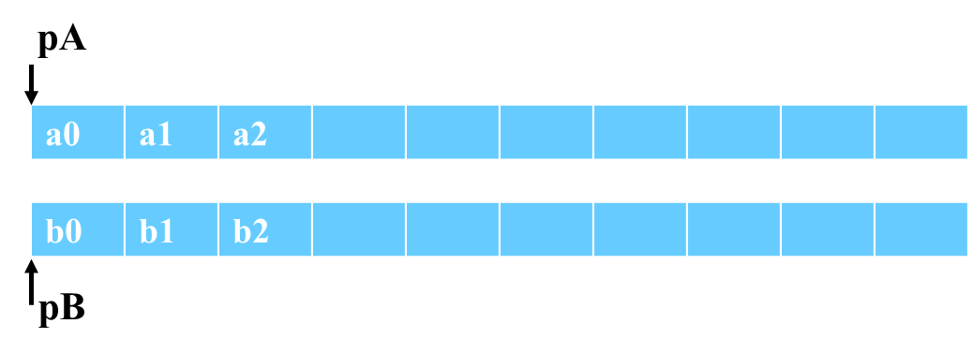
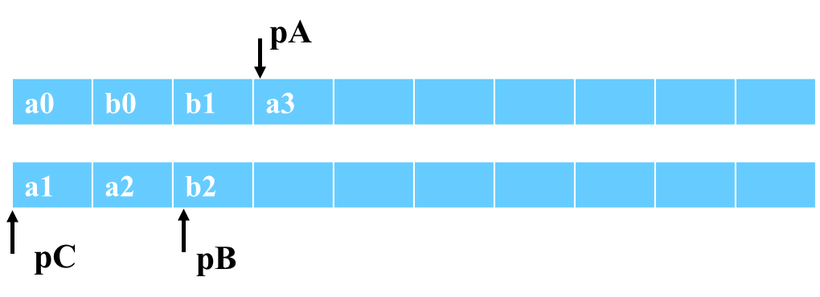
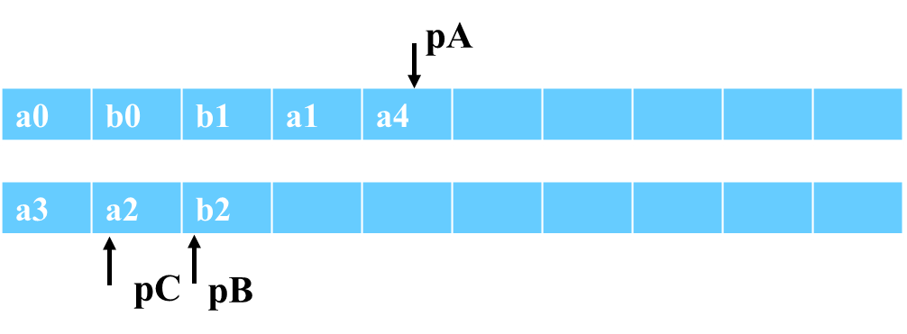
利用O(1)的空间复杂度实现2路归并
假设 a1> b0，b1 > a0
假设 a1< b3
假设 a3> b2, b3

Slide 68
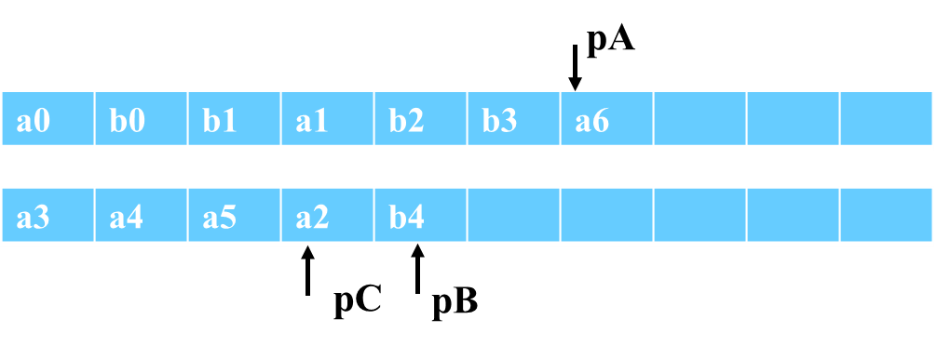
假设 a3> b2, b3
68

